Slide 1
Seminář k výzvě COVID-SPORT
Úterý, 16. června 2020
Mgr. Ivo Lukš
Mgr. Eva Barková

Slide 2
Cíl Výzvy
Zmírnění negativních dopadů celosvětové pandemie COVID-19 na činnost sportovních organizací, které byly zasaženy důsledky vyhlášení nouzového stavu na území ČR a vydání mimořádných opatření.

Slide 3
Termíny a způsob vyhlášení výzvy
Alokace: 1 000 000 000,- Kč
Datum vyhlášení výzvy: 15.6.2020
Datum a čas zahájení příjmu žádostí: 15.6.2020 od 13:00
Datum a čas ukončení příjmu žádostí: 31.8.2020 do 23:59
Průběžná výzva

Slide 4
Oprávněný žadatel
Sportovní organizace ve smyslu§ 2 odst. 2 zákona o podpoře sportu,
právnická osoba založená za jiným účelem než dosažení zisku
zahrnuje-li předmět činnosti této právnické osoby činnost v oblasti sportu
Oblast podpory A – PROVOZOVATELEM sportovního zařízení a to minimálně od 1. 1. 2019 do podání žádosti.
Oblast podpory B – ORGANIZÁTOREM či spolu-organizátorem sportovní akce jejíž konání bylo oficiálně ohlášeno na měsíce březen až červenec 2020, a o jejímž zrušení, odložení či omezení bylo rozhodnuto nejpozději do konce května 2020.
Oblast podpory C – NÁJEMCEM sportovního zařízení, přičemž nájemní smlouva musí trvat minimálně od 1. 1. 2020 a nesmí se jednat o nájem sportovního zařízení určený pro jednorázovou akci

Slide 5
Oblasti podpory
Oblast podpory A – provoz sportovních zařízení
sportovní organizaci provozující sportovní zařízení, s jehož provozováním souvisejí fixní náklady, které musí provozovatel uhradit bez ohledu na skutečnost, že je sportovní zařízení uzavřené
Oblast podpory B – organizace sportovních akcí
sportovní organizaci organizující či spolu-organizující sportovní akci, která musela být zrušena, omezena či odložena
Oblast podpory C – nájem sportovních zařízení
sportovní organizaci, která musela uhradit nájemné za užívání sportovního zařízení, které bylo zcela či z části uzavřeno

Slide 6
Oblast podpory A – provoz sportovních zařízení Náklady na provoz sportovního zařízení za měsíce březen, duben a květen roku 2020.
Způsobilé náklady:
Energie
Nájemné
Pohonné hmoty
Spotřební materiál (včetně hygienických prostředků)
Pojištění
Provozní náklady
Osobní náklady (zaměstnanců, kteří vykonávali činnost nezbytnou k provozu sportovního zařízení)
HPP max. 50 tis. Kč
DPP max. 300 Kč/hod
DPČ max. 88 hod/měs

Slide 7
Oblast podpory B – organizace sportovních akcí Náklady související se sportovní akcí, jejíž konání bylo ohlášeno před vyhlášením nouzového stavu na měsíce březen až červenec 2020
Způsobilé náklady:
Povinný poplatek za pořadatelství
Ostatní služby (ubytování, stravování, regenerace, zdravotní servis, technický servis, atd…)
Nájem prostor
Pojištění (úrazové, cestovní, odpovědnosti za škodu, atd…)
Marketingové náklady (max. 25% z celkových způsobilých nákladů uplatněných v oblasti podpory B)
Spotřební materiál
Drobný hmotný majetek (ocenění nižší/rovno 40. tis. Kč na jednu položku)
Drobný nehmotný majetek (ocenění nižší/rovno 60. tis. Kč na jednu položku)
Osobní náklady (pouze v případě, že byla akce bez náhrady zrušena!)
HPP max. 50 tis. Kč
DPP max. 300 Kč/hod
DPČ max. 88 hod/měs

Slide 8
Oblast podpory C – nájem sportovních zařízení Nájemné sportovního zařízení v měsících březnu, dubnu, květnu roku 2020, přičemž nájemní vztah musí trvat nepřetržitě alespoň od 1. 1. 2020 a nesmí se jednat o nájem sportovního zařízení určený pro jednorázovou akci, ale k pravidelné sportovní činnosti sportovní organizace.
Způsobilé náklady:
Nájem

Slide 9
Obecné podmínky
Dotace může činí 50 % celkových způsobilých nákladů (80% u nájmu objektu vlastněného státem)
Duplicitní úhrada stejných nákladů různých veřejných zdrojů včetně zdrojů státního rozpočtu (zejména z programů vyhlašovaných MŠMT) není dovolena; tuto skutečnost prokazuje žadatel čestným prohlášením, a to při podání žádosti a následně i při vyúčtování a vypořádání dotace.
Příjemce dotace je povinen předložit NSA vyúčtování poskytnuté dotace předepsaným způsobem nejpozději do 15. února 2021.

Slide 10
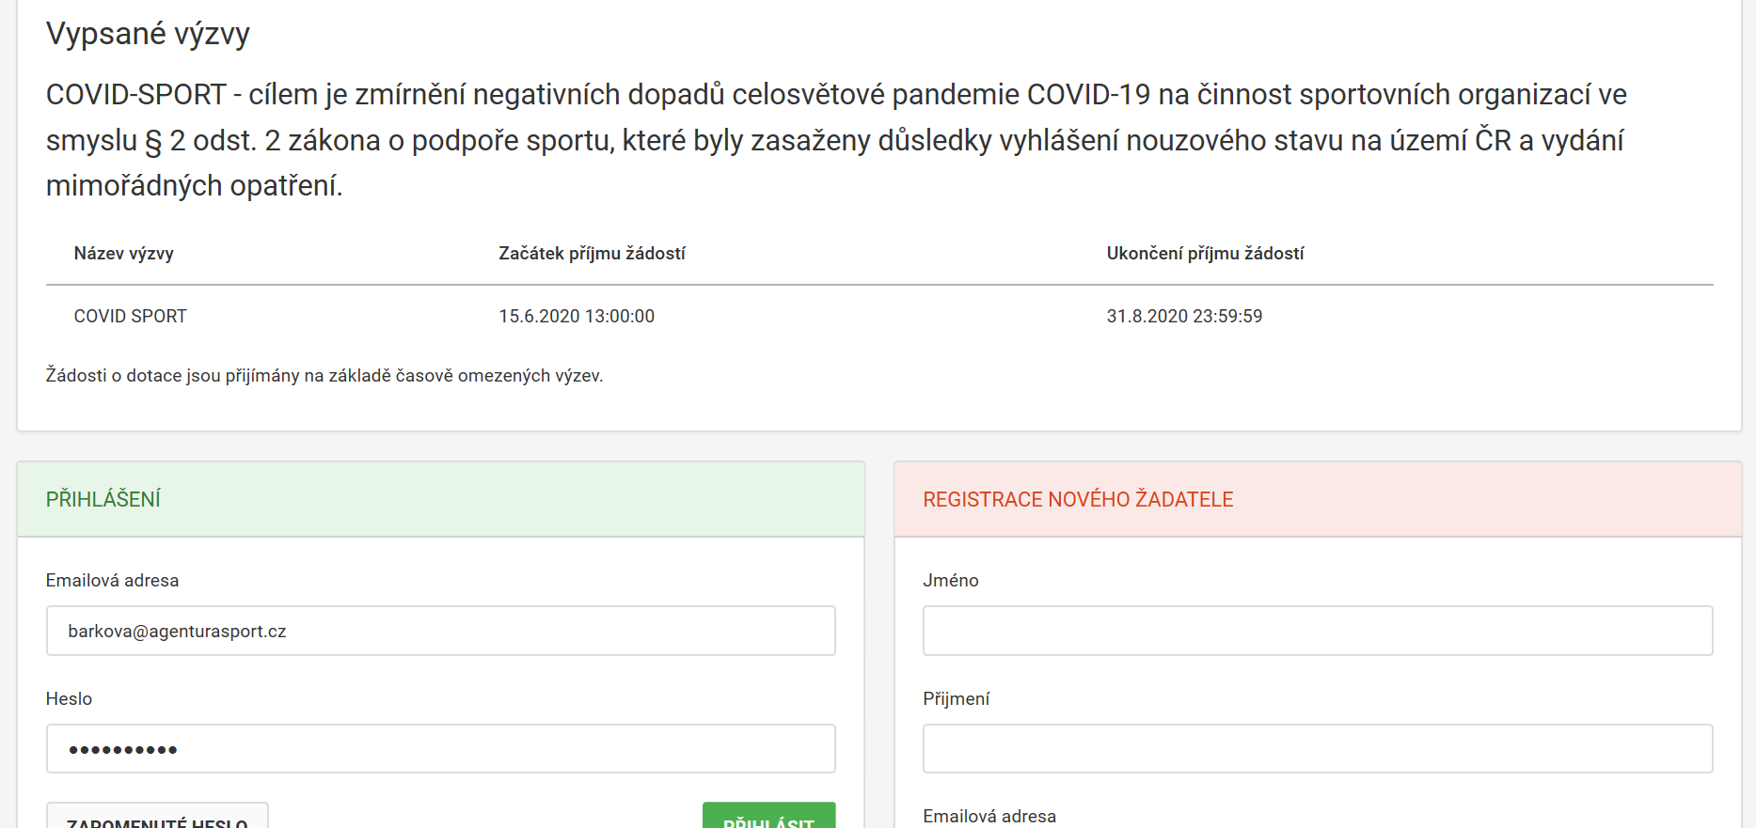
Žádost na stránkách NSA www.covidsport.cz

Slide 11
Přílohy
Oblast podpory A, B, C
plná moc
potvrzení o vedení účtu nebo smlouva o zřízení účtu nebo výpis z účtu
Identifikace vlastnické struktury
Oblast podpory A
doklad prokazující právní titul k provozu sportovního zařízení (v případě nájmu, výpůjčky, pachtu či jiného obdobného právního titulu),
Oblast podpory B
doklad o plánovaném konání a zrušení, odložení či omezení akce,
Oblast podpory C
doklad prokazující právní titul k užívání daného sportovního zařízení (např. nájemní smlouva, podnájemní smlouva, aj.)
doklad o slevě z ceny nájemného v případě, že se nejedná o sportovní zařízení v majetku státu
doklad o úhradě nájemného.

Slide 12
Děkujeme za pozornost.

